Slide 1
MICRO:BIT u nastavi
Šimun Višević, prof. informatike
Osnovna škola bijaći, kaštel novi

Slide 2
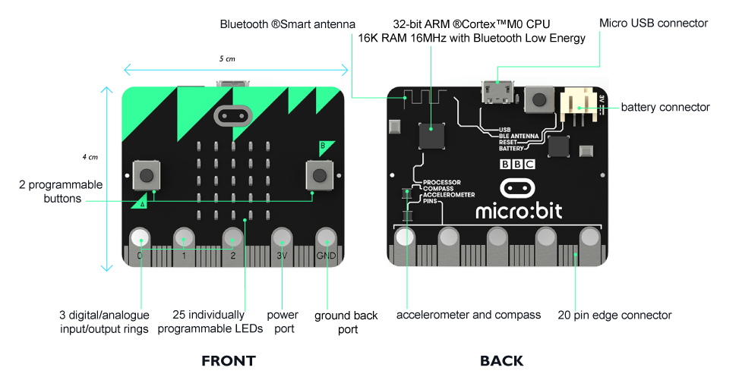
BBC Micro:Bit: Što je to i čemu služi?
BBC micro:bit je uzbudljiva nova tehnologija koju su razvili BBC, Microsoft i drugi partneri upravo s ciljem masovne uključenosti u osnovnim školama, ne samo u STEM području, nego i u dizajnu, umjetnosti i ostalim predmetima.
Radi se o tehnologiji izrazito malih ulaznih barijera za koju je već razvijen bogati edukacijski sadržaj.
4x5 cm

Slide 3
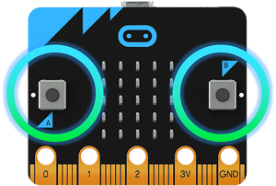
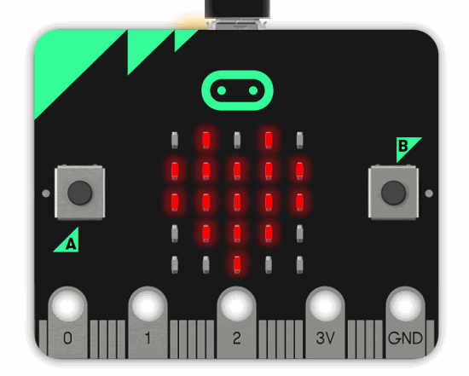
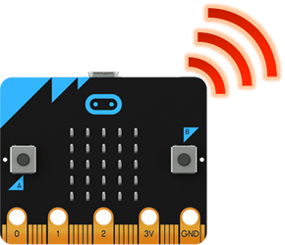
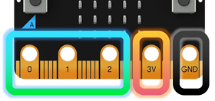
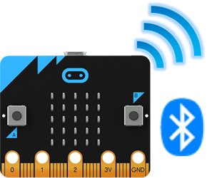
Programibilne
tipke A i B
25 LED dioda
Izvodi (Pinovi)
RADIO komunikacija
Bluetooth komunikacija

Slide 4
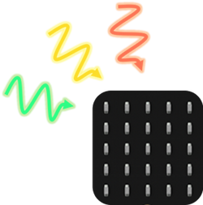
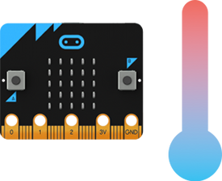
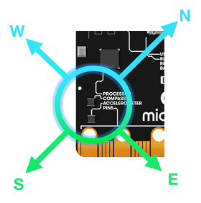
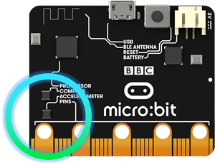
Senzori
Senzor svjetla
Senzor temperature
(stupnjevi Celzijusovi)
Kompas
Mjerač ubrzanja
(akcelometar)

Slide 5
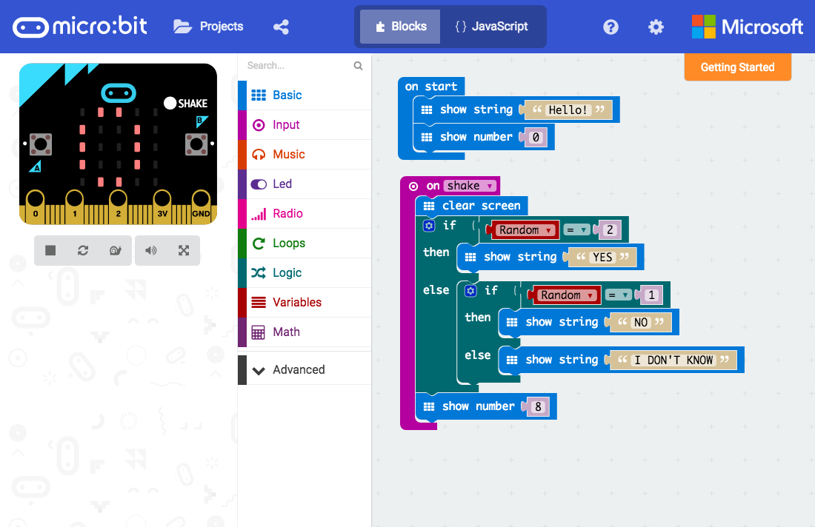
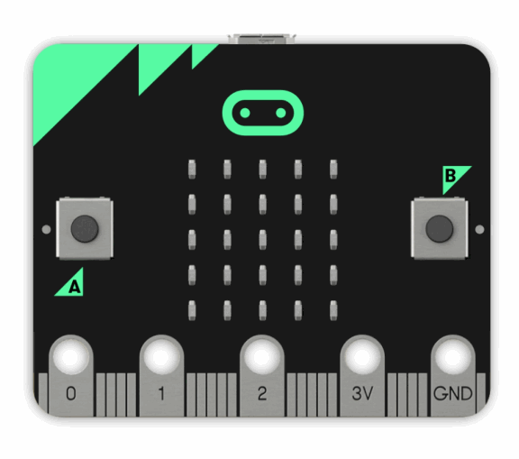
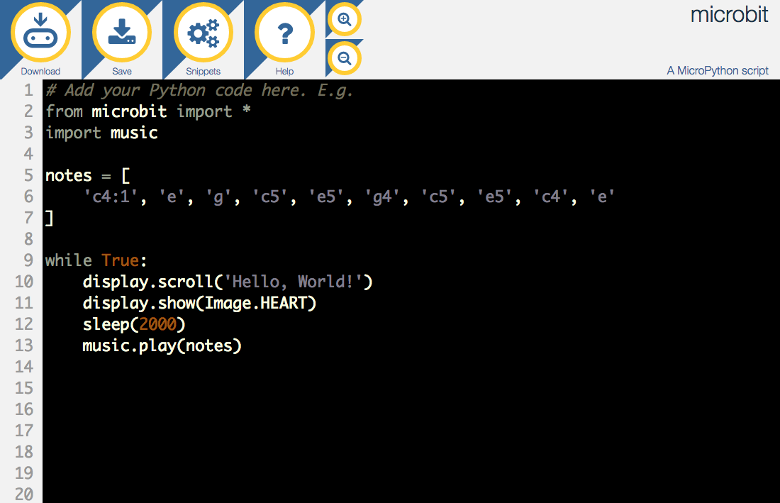
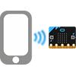
programiranje
Uređivač za JavaScript Blocks
https://makecode.microbit.org/#
Uređivač za Python
http://python.microbit.org/v/1
Mobilne aplikacije
Android https://play.google.com/store/apps/details?id=com.samsung.microbit
Apple iOS https://itunes.apple.com/gb/app/micro-bit/id1092687276?mt=8

Slide 6
Primjena
Složeniji projekti
Informatika
Tehnička kultura
Matematika
Priroda
Glazbena kultura
Tjelesna i zdrastvena kultura
Hrvatski jezik
Njemački jezik
http://izradi.croatianmakers.hr/bbc-microbit-predmetni-materijali/
http://izradi.croatianmakers.hr/projekti-irim-a/

Slide 7
Dodatni materijali
http://www.101computing.net/category/bbc-microbit/
Micro Monsters https://www.youtube.com/channel/UCK2DviDexh_Er2QYZerZyZQ/featured
Hrvatska Facebook grupa https://www.facebook.com/groups/microbitcroatia/

Slide 8
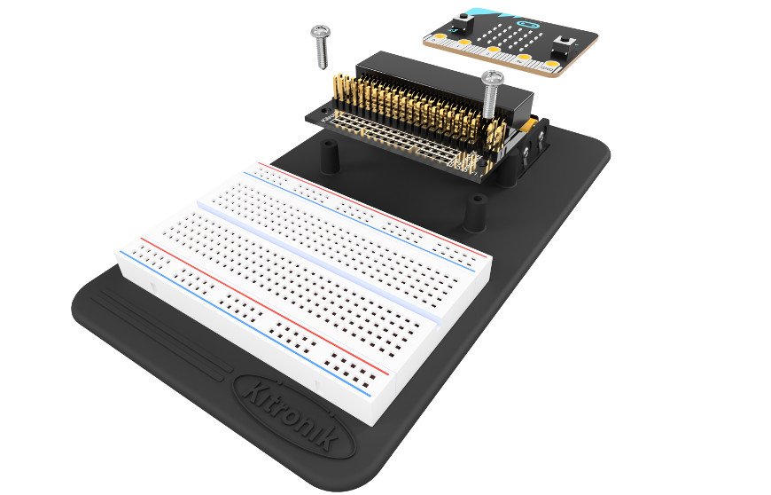
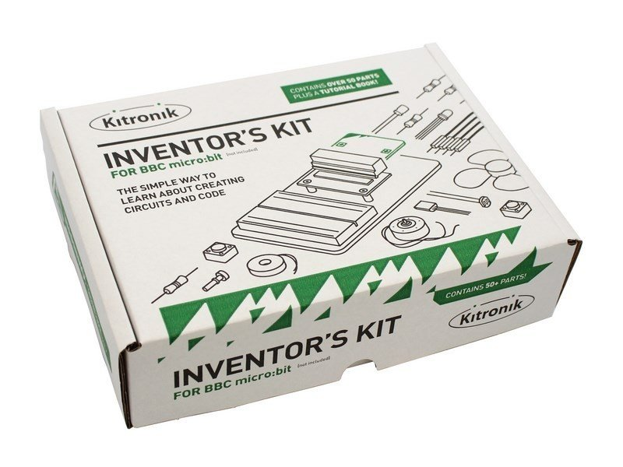
Dodatci
1 x Mounting Plate.
1 x Potentiometer & Finger Adjust Spindle.
2 x Plastic Spacer 10mm.
1 x Sticky Fixer for Battery Pack.
1 x Small Prototype Breadboard.
1 x Terminal Connector.
4 x Push Switch.
1 x Motor.
1 x Transistor.
2 x Red 5mm LED.
2 x Orange 5mm LED.
2 x Yellow 5mm LED.
2 x Green 5mm LED.
1 x RGB 5mm LED.
1 x Fan Blade.
5 x 2.2KΩ Resistor.
5 x 10KΩ Resistor.
5 x 47Ω Resistor.
1 x Edge Connector Breakout Board for BBC micro:bit.
1 x Miniature LDR.
10 x Male to Male Jumper Wires.
10 x Male to Female Jumper Wires.
1 x 470uF Electrolytic Capacitor.
1 x Piezo Element Buzzer.
4 x Pan Head M3 Machine Screw.

Slide 9
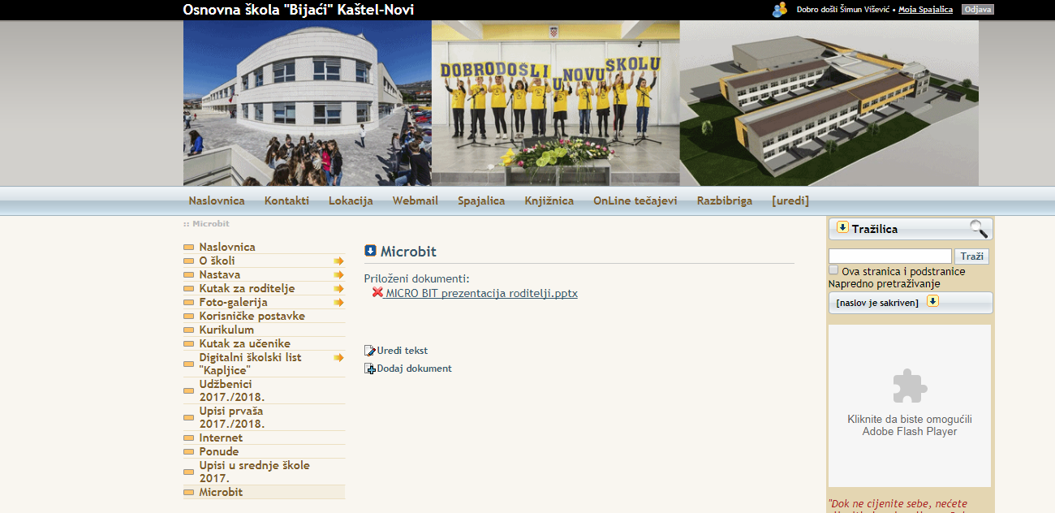

Slide 10
HVALA NA PAŽNJI!

